Slide 1
এই স্লাইডটি সম্মানিত শিক্ষকের জন্য তাই Slide টি Hide করে রাখা হয়েছে।
এই পাঠটি উপস্থাপনের জন্য স্লাইডের নিচে প্রয়োজনীয় নির্দেশনা দেয়া আছে। পাঠটি উপস্থাপনের পূর্বে নির্দেশনাবলী দেখে নিবেন এবং পাঠটি পাঠ্যবইয়ের সাথে মিলিয়ে নিবেন। এক্ষেত্রে শিক্ষক নিজস্ব কৌশল প্রয়োগ করতে পারেন। প্রেজেন্টেশনটি F5 Key চেপে শুরু করতে পারেন। তাহলে Hide Slide Show করবে না।
Notes:
এই স্লাইডটি সম্মানিত শিক্ষকের জন্য তাই Slide টি Hide করে রাখা হয়েছে।

Slide 2
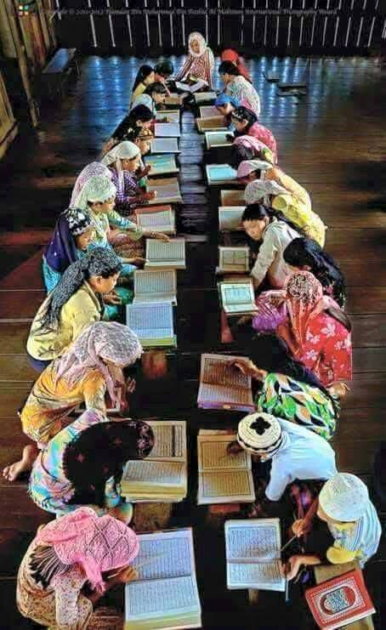

গ
স্বা
ত
ম
Notes:
পাঠ শিরুণাম শিক্ষার্থীরা নিজ নিজ খাতায় লিখবেন ।

Slide 3
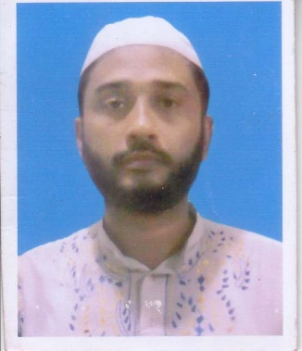


পরিচিতি
মোঃ রফিকুল ইসলাম
সিনিয়র শিক্ষক
জনার কেঁওচিয়া আদর্শ উচ্চ বিদ্যালয়
সাতকানিয়া,চট্রগ্রাম ।
মোবাইল-০১৮১৭৭১৫৬৭৭
Email-rafiquljkahs@gmail.com
সময়ঃ- ৫০ মিঃ

Slide 4
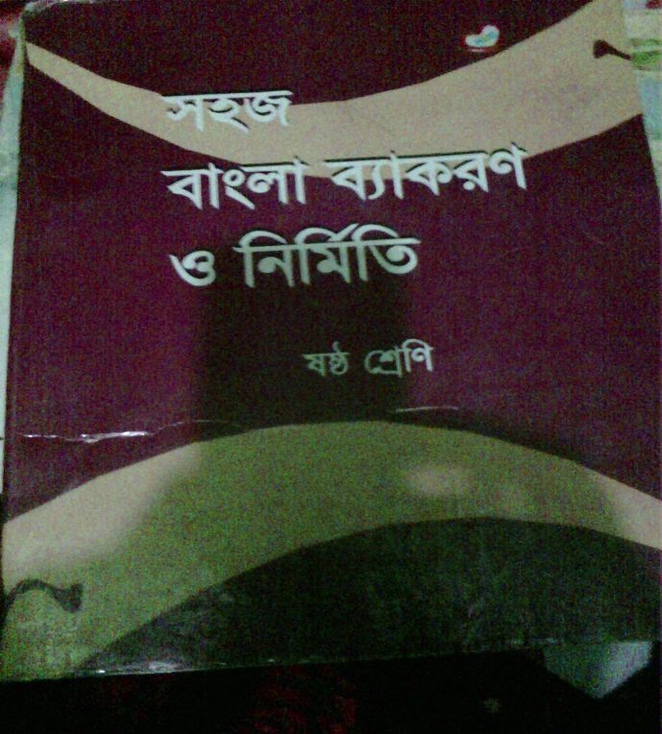
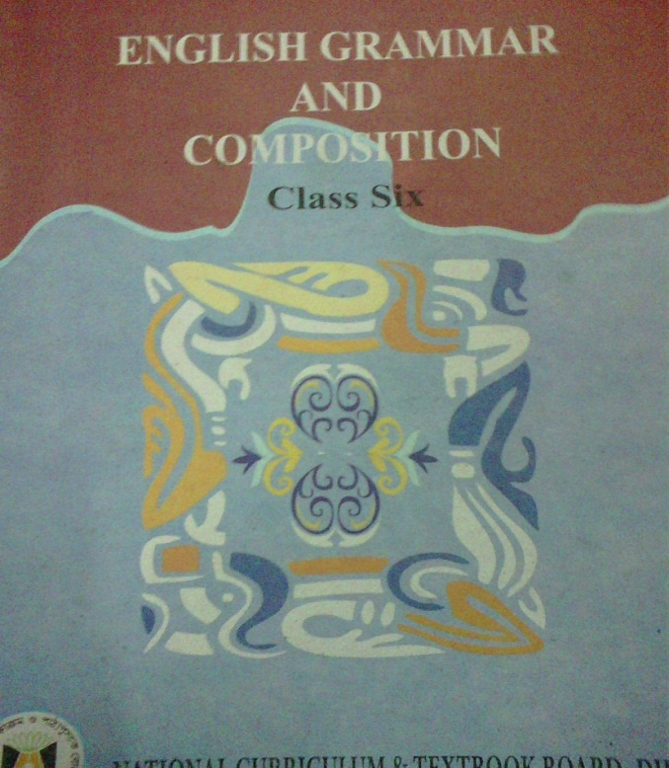
নিচের ছবিদু’টি দেখ এবং চিন্তাকরে বল
বাংলা ব্যাকরণ
ইংরেজি গ্রামার
এ বলতো দেখি বাংলা ব্যাকরণ কাকে বলে ?
Notes:
শিক্ষক স্লাইডে প্রদর্শিত ছবিগুলি দ্বারা শিক্ষার্থীদের থেকে প্রশ্ন করাযেতে পারে যে,ব্যাকরণ এবং গ্রামার কাকে বলে ? এরপর প্রশ্ন কোরআন শুদ্ধভাবে তিলাওয়াতের নিয়মকে কী বলে ? উত্তরে নিশ্চয় তাজবিদ বলবে ।

Slide 5
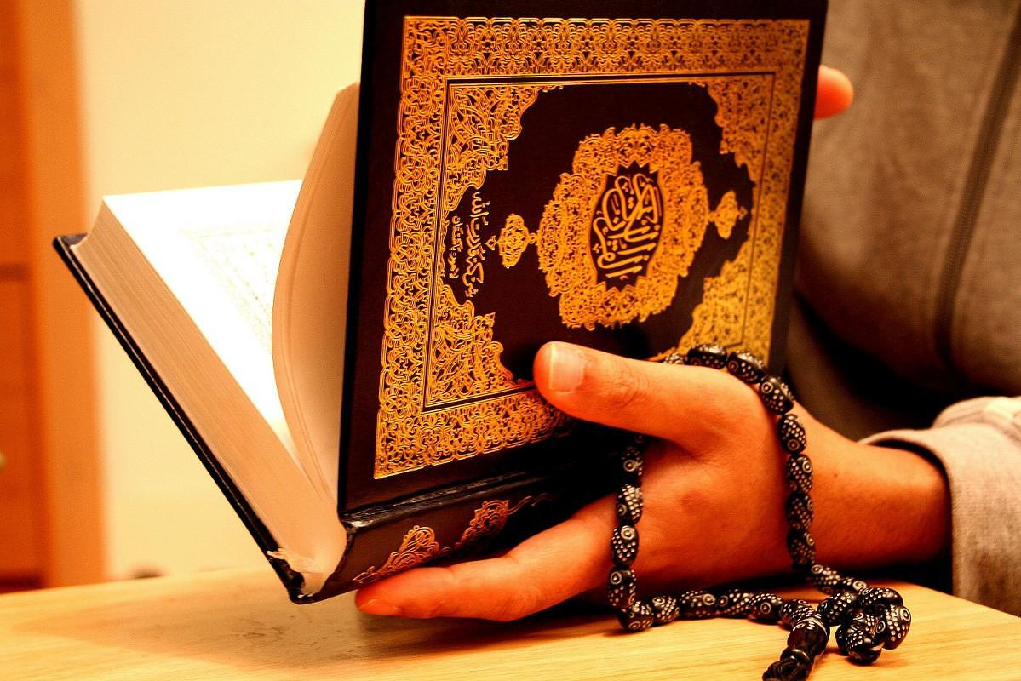


এবার বলতোদেখি ছবিগুলো কীসের ?
আলকোরআনের
আলকোরআন সঠিকভাবে তিলাওয়াতের নিয়মকে কী বলে ?
তাজবিদ বলে
Notes:
এরপর প্রশ্ন কোরআন শুদ্ধভাবে তিলাওয়াতের নিয়মকে কী বলে ? উত্তরে নিশ্চয় তাজবিদ বলবে ।

Slide 6
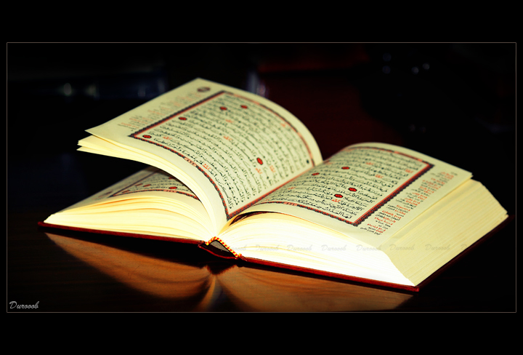
আজকের পাঠ
‘তাজবিদ’
অধ্যায় - ৩য়
পাঠ - ০৩
পৃষ্ঠা - ৪৭
Notes:
পাঠ শিরুণাম শিক্ষার্থীরা নিজ নিজ খাতায় লিখবেন ।

Slide 7
শিখনফল
এ পাঠ শেষে শিক্ষার্থীরা-
তাজবিদের পরিচিতি বলতে পারবে ।
তাজবিদের গুরুত্ব বর্ণনা করতে পারবে ।
Notes:
শিক্ষার্থীরা মনোযোগ সহকারে শিখনফল শুনবেন ।

Slide 8
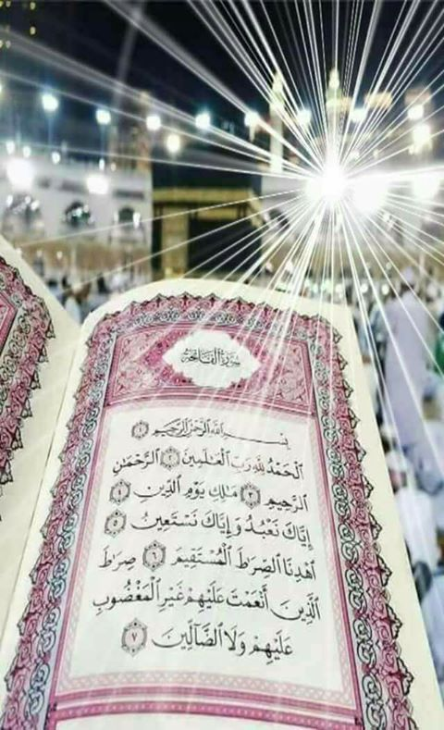

তাজবিদের পরিচিতি
‘তাজবিদ’শব্দের অর্থ উত্তম, বিন্যাস করা , সুন্দর করা, সাজানো ইত্যাদি ।
পরিভাষায় -
আল কোরআনের আয়াত সমূহকে উত্তমভাবে বা সুন্দর ও শুদ্ধ করে পড়ার নিয়মাবালীকে তাজবিদ বলা হয় ।
অর্থাৎ-মাখরাজ,সিফাত সহকারে বিশুদ্ধভাবে তিলাওয়াত করাকে তাজবিদ বলে ।
Notes:
মাখরাজ,সিফাত,মাদ্দ,ওয়াকফ,গুন্নাহ ইত্যাদির পরিচিতি শিক্ষক প্রয়োজনে বর্ণনা করবেন ।

Slide 9





কোরআন ও হাদিসের বাণী--
আল্লাহ তায়ালা বলেন-
“আপনি কুরআন তিলাওয়াত করুন ধীরে ধীরে ও সূস্পষ্টভাবে” । (সুরা মুযযাম্মমিল -৭ )
রাসুল (সাঃ) বলেন-
“ তোমাদের মধ্যে সেব্যক্তি উত্তম যে নিজে কোরআন শিক্ষাকরে এবং অপরকে শিক্ষাদেয়’। (বোখারি)
Notes:
কোরআন ও হাদিসের বাণী দুটি শিক্ষক ব্যাখ্যা সহকারে বলবেন।

Slide 10

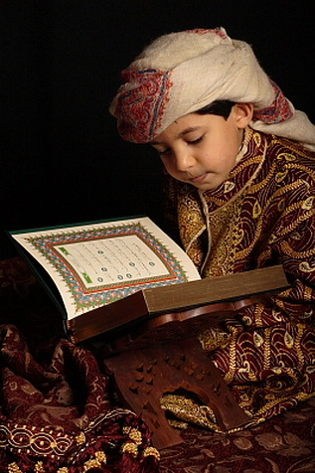
একক কাজ
তাজবিদ কাকে বলে লিখ ।
Notes:
একক কাজে সময় ৫/৬ মিঃ দেয়া যেতে পারে । কাজ শিক্ষক নিজে তদারকী করবেন ।

Slide 11
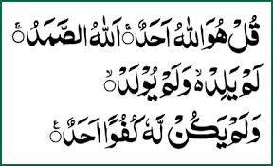
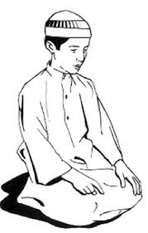
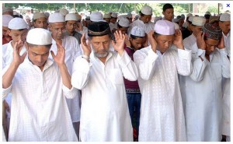
তাজবিদের গুরুত্ব
তাজবিদ অনুযায়ী কুরআন তিলাওয়াত করা ওয়াজিব । নাহয় কুরআনের অর্থ পরিবর্তন হয়ে যাবে যেমন-
অর্থ বলুন (হে নবি) তিনি আল্লাহ এক ও অদ্বিতীয়- এখানে অর্থ ‘বলুন’ ।
যদি উচ্চারণ শব্দের পরিবর্তে উচ্চারণ করাহয় তখন তার অর্থ খাও বা ভক্ষণ কর ।
তাজবিদ অনুযায়ি কোরআন তিলাওয়াত না করলে অর্থের পরিবর্তন হয়েযায় , নামাজ শুদ্ধ হবেনা বরং নামাজ ভেঙে যেতে পারে ।
Notes:
শিক্ষক নিজে আরও ব্যাখ্যা দিতে পারেন ।

Slide 12

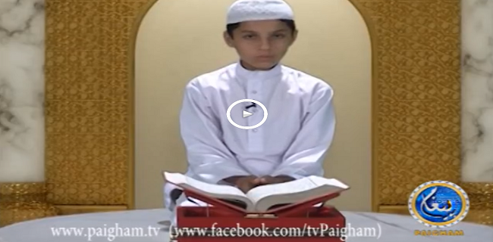
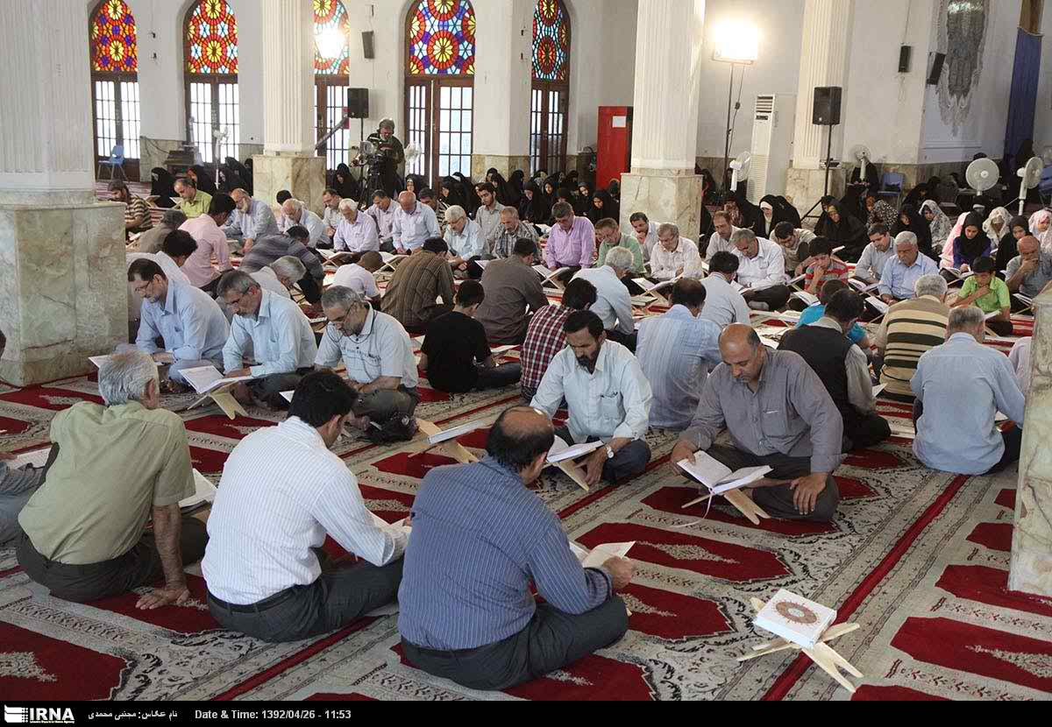
তাজবিদের গুরুত্ব
রাসুল সাঃ আরও বলেন - ইলমে কোরআন পারদর্শী ব্যক্তি ঐ সব ফেরেশতার দলভুক্ত যারা নেককার ও আল্লাহর হুকুমে লেখার কাজে ব্যস্ত । আর যেব্যক্তি কষ্টকর হওয়া সত্ত্বেও বারবার চেষ্টা করে কোরআন তিলাওয়াত করে সে দ্বিগুণ সাওয়াব পাবে’ । (বুখারি -মুসলিম)
Notes:
শিক্ষক নিজে আরও ব্যাখ্যা দিতে পারেন ।

Slide 13
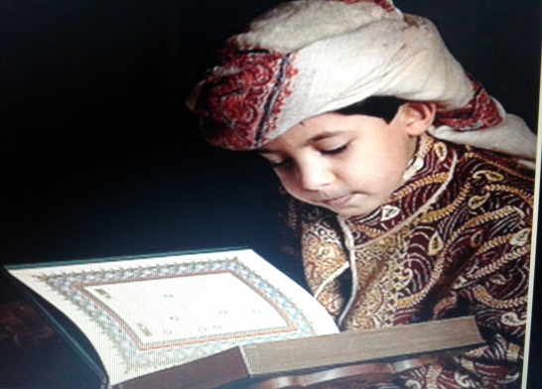
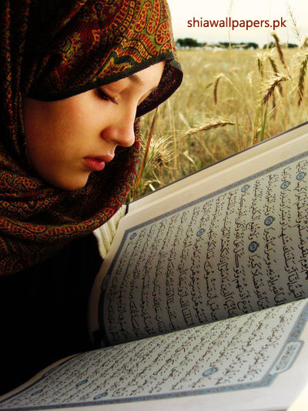
তাজবিদের গুরুত্ব
কোরআন কিয়ামতের দিন তিলাওয়াতকারীদের পক্ষে সুপারিশ করবে -
রাসুল (সাঃ) বলেন -‘তোমরা কোরআন তিলাওয়াত কর কেননা কিয়ামতের দিন তা তিলাওয়াতকারীর পক্ষে সূপারিশ করবে’। (মুসলিম)
এসো আমরা শুদ্ধ তিলাওয়তের ভিডিও ক্লীপটি দেখি-
Notes:
শিক্ষক নিজে আরও ব্যাখ্যা করবেন । এবং শুদ্ধ তিলাওয়তের ভিডিও টি শিক্ষার্থীদের মনযোগ সহকারে শুনতে বলবে ।

Slide 14
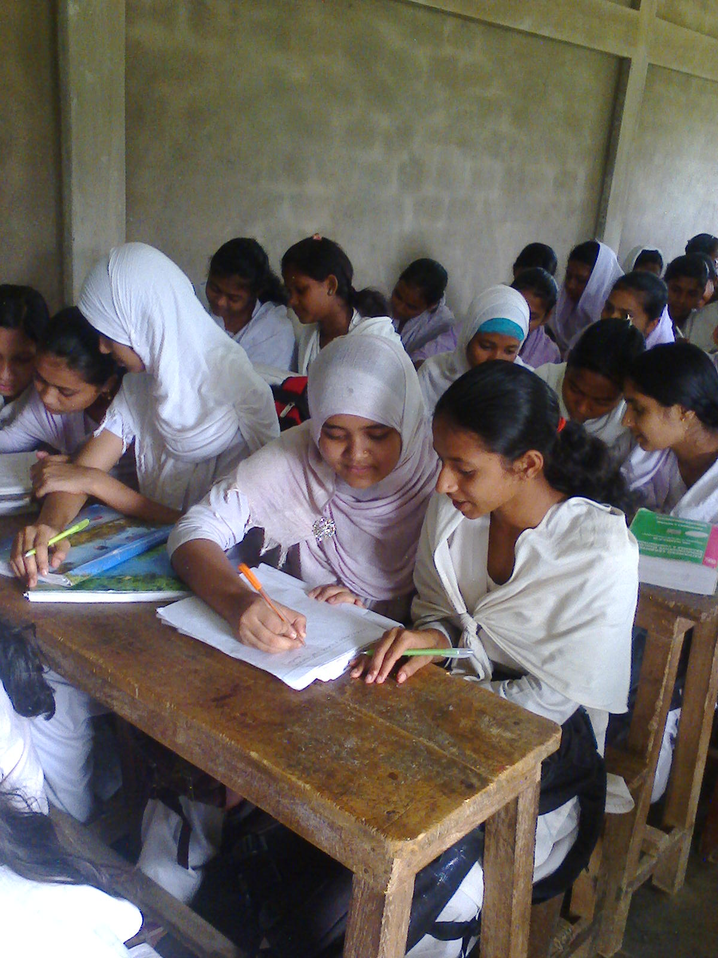
জোড়ায় কাজ
তাজবিদের গুরুত্ব সংক্ষেপে লিখ ?
Notes:
জোড়ায় কাজে সময় ৫/৬ মিঃ সময় দেয়া যেতে পারে । কাজ শিক্ষক নিজে তদারকী করবেন ।

Slide 15
দলগত কাজ
তাজবিদ অনুযায়ী কোরআন তিলাওয়াত না করলে নামাজ শুদ্ধ না হওয়ার কারণ ব্যাখ্যা কর ।
Notes:
দলীয় কাজে সময় ৮/১০মিঃ সময় দেয়া যেতে পারে । কাজ শিক্ষক নিজে তদারকী করবেন এবং তাদের স্বক্রিয়তা যাচাই করবেন ।

Slide 16
মূল্যায়ন
তাজবিদ অর্থ কী ?
তাজবিদ অনুযায়ী তিলাওয়াত না করলে কী হয় ?
মাখরাজ শব্দের অর্থ কি ?
সিফাত কী ?
আমরা কেন তাজবিদ শিক্ষা করব ?
কুরআন কেন শ্রেষ্ট ইবাদাত ?

Slide 17

বাড়ির কাজ
তাজবিদের গুরুত্ব ও প্রয়োজনীয়তা বর্ণনা কর ।
Notes:
বাড়ির কাজ শিক্ষার্থীদেরকে নিজ নিজ খাতায় লিখতে বলবেন ।

Slide 18
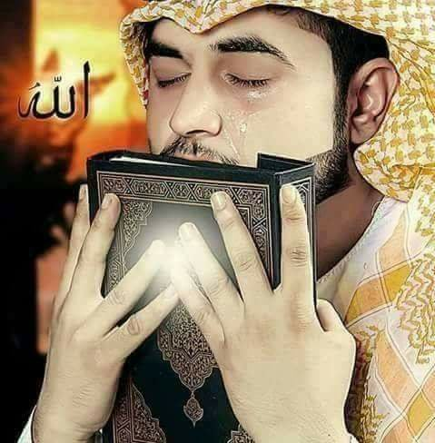
সকলকে ধন্যবাদ
Notes:
শিক্ষার্থীদের ধন্যবাদ জ্ঞাপন দ্বারা শিক্ষক শ্রেণি কক্ষ থেকে বিদায় নিবেন।

